Slide 1

স্বাগতম
সবাইকে ফুলের শুভেচ্ছা

Slide 2
পরিচিতি
সমীর কুমার বিশ্বাস
সহকারী শিক্ষক (কম্পি)
বাঘারপাড়া পাইলট বালিকা উচ্চ বিদ্যালয়।
শ্রেণিঃ ষষ্ঠ
বিষয়ঃ গনিত
অধ্যায়ঃ ৮ম
পাঠঃ তথ্য ও উপাত্ত

Slide 3
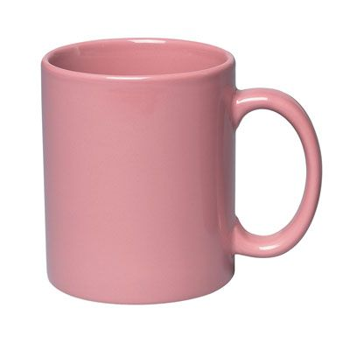
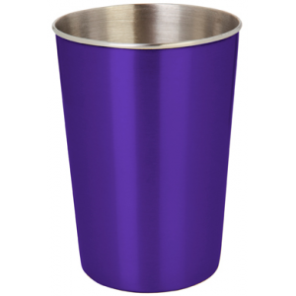
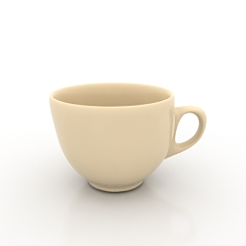
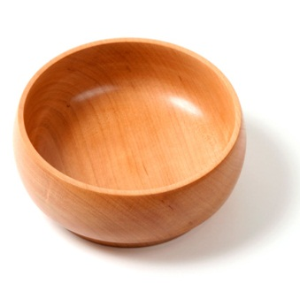
এই গ্লাসটি কোথায় আছে?

Slide 4
আজকের পাঠঃ মধ্যক

Slide 5
শিখনফল
১। মধ্যক বলতে পারবে;
২। মধ্যক নির্ণয় করতে পারবে।

Slide 6
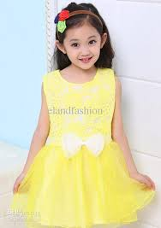

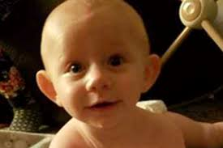
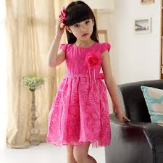
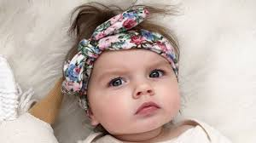
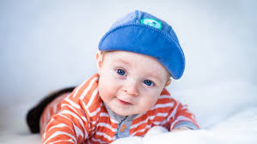
ছবিগুলি কিভাবে আছে ?
ছবিগুলি কিভাবে সাজানো আছে?

Slide 7

১০
৯
১২
৬
১৫
৭
৮
১৪
১৩
সর্ব নিম্ন উপাত্ত = ৬
সর্বোচ্চ উপাত্ত = ১৫
উপাত্তগুলোকে মানের ক্রমানুসারে সাজিয়ে পাই
৬
৭
৮
৯
১০
১২
১৩
১৪
১৫
মধ্যক = ১০
১। উপাত্ত সংখ্যা বিজোড় হলে,
মধ্যক =$\frac{\text{উপাত্ত সংখ্যা} + ১}{২}$
Notes:
প্রদত্ত উপাত্ত দ্বারা মধকের সূত্র ব্যাখ্যা করা যেতে পারে।

Slide 8
১৫,১৮,২০,২৪,২৫,
২৭,
৩০,৩২,৩৩,৩৫,৩৮
মধ্যক কোনটি?
উত্তরঃ ২৭
মধ্যক কাকে বলে?
মানের ক্রমনুসারে সাজিয়ে যে মান উপাত্তগুলোকে সমান দুইভাগে ভাগ করে তাকে মধ্যক বলে।

Slide 9
23,
2০,
1৭,
2৮,
1৩,
1৫,
3০,
2৬,
1০
মধ্যক নির্নয়ের প্রথম ধাপ কি?
উত্তর
মানের উর্ধ্বক্রম/অধক্রম অনুসারে সাজাতে হবে।
মানের উর্ধ্বক্রম অনুসারে সাজাই ১০,১৩,১৫,১৭,২০,২৩,২৬,২৮,৩০
মানের উর্ধ্বক্রম অনুসারে সাজাই ১০,১৩,১৫,১৭,২০,২৩,২৬,২৮,৩০

Slide 10
১০
৯
১২
৬
১৫
৭
৮
১৪
১৩
সর্ব নিম্ন উপাত্ত = ৬
সর্বোচ্চ উপাত্ত = ১৫
উপাত্তগুলোকে মানের ক্রমানুসারে সাজিয়ে পাই
৬
৭
৮
৯
১০
১২
১৩
১৪
১৫
মধ্যক = ১০
১। উপাত্ত সংখ্যা বিজোড় হলে,
মধ্যক =$\frac{\text{উপাত্ত সংখ্যা} + ১}{২}$
Notes:
প্রদত্ত উপাত্ত দ্বারা মধকের সূত্র ব্যাখ্যা করা যেতে পারে।

Slide 11
৬
৪
৭
৮
৫
১২
১০
১১
১৪
১৫
সর্ব নিম্ন উপাত্ত = ৬
সর্বোচ্চ উপাত্ত = ১৫
উপাত্তগুলোকে মানের ক্রমানুসারে সাজিয়ে পাই
৬
৪
৭
৮
৫
১২
১০
১১
১৪
১৫
২। উপাত্ত সংখ্যা জোড় হলে,
মধ্যক = মধ্যম পদ দুটির গড়মান ।
অর্থাৎ, (উপাত্ত সংখ্যা/২)তম পদ ও (উপাত্ত সংখ্যা/২ + ১)তম
পদের গড়মান হল মধ্যক।
মধ্যক = (৫+১২) ÷২ = ৮.৫
Notes:
প্রদত্ত উপাত্ত দ্বারা মধকের সূত্র ব্যাখ্যা করা যেতে পারে।

Slide 12
একক কাজ ০৪ মিনিট
কয়েকজন ছাত্রের গনিতে প্রাপ্ত নম্বরের মধ্যক নির্নয় কর। ৮৫,৮০,৯৫,৯০,৮৭,৯৫,৯০,৯৫,১০০

Slide 13
বাড়ির কাজ
১। ৯,১৬,১৪,২২,১৭,২০,১১,৭,১৯,১২,২১ উপাত্তসমূহের মধ্যক নির্নয় কর।
২। নিন্মলিখিত উপাত্তসমূহের মধ্যক নির্নয় কর
১৪০০,২৫০০,১৫০০,৭০০,৬০০,৯০০,১০৫০,১১০০,৮০০,১২০০ ।

Slide 14
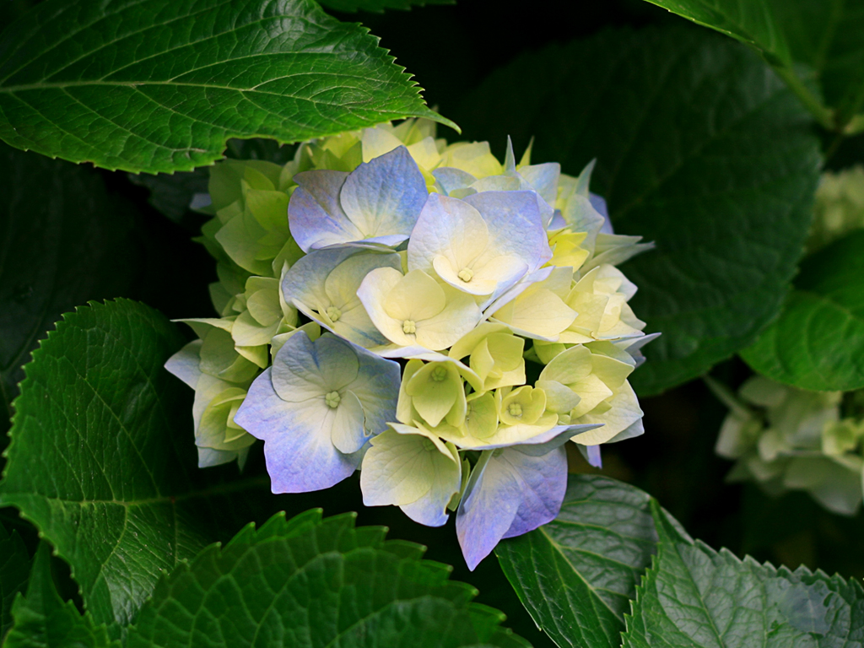
ধন্যবাদ সবাইকে

